Slide 1
www.prechin.com
www.prechin.net
普中科技 单片机开发仪视频教程
DS18B20温度传感器原理

Slide 2
www.prechin.com
www.prechin.net
普中科技 单片机开发仪视频教程
一. DS18B20简介
DS18B20数字温度传感器接线方便，封装后可应用于多种场合，如管道式，螺纹式，磁铁吸附式，不锈钢封装式。主要根据应用场合的不同而改变其外观。封装后的DS18B20可用于电缆沟测温，高炉水循环测温，锅炉测温，机房测温，农业大棚测温，洁净室测温，弹药库测温等各种非极限温度场合。耐磨耐碰，体积小，使用方便，封装形式多样，适用于各种狭小空间设备数字测温和控制领域。

Slide 3
www.prechin.com
www.prechin.net
普中科技 单片机开发仪视频教程
二. DS18B20的特点
1、适应电压范围更宽，电压范围：3.0～5.5V，在寄生电源方式下可由数据线供电
2、独特的单线接口方式，DS18B20在与微处理器连接时仅需要一条口线即可实现微
处理器与DS18B20的双向通讯。
3、DS18B20支持多点组网功能，多个DS18B20可以并联在唯一的三线上，实现组网
多点测温。
4、DS18B20在使用中不需要任何外围元件，全部传感元件及转换电路集成在形如一
只三极管的集成电路内。
5、温范围－55℃～+125℃，在-10～+85℃时精度为±0.5℃
6、可编程的分辨率为9～12位，对应的可分辨温度分别为0.5℃、0.25℃、0.125℃
和0.0625℃，可实现高精度测温。
7、在9位分辨率时最多在93.75ms内把温度转换为数字，12位分辨率时最多在750ms
内把温度值转换为数字，速度更快。
8、测量结果直接输出数字温度信号，以"一根总线"串行传送给CPU，同时可传送
CRC校验码，具有极强的抗干扰纠错能力。
9、负压特性：电源极性接反时，芯片不会因发热而烧毁， 但不能正常工作。

Slide 4
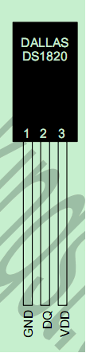
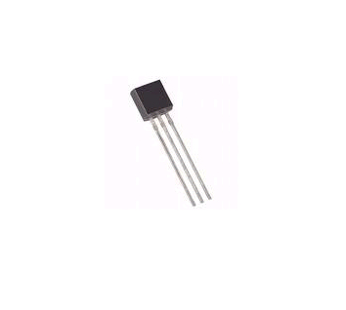
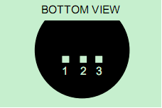
www.prechin.com
www.prechin.net
普中科技 单片机开发仪视频教程
三. DS18B20实物图

Slide 5
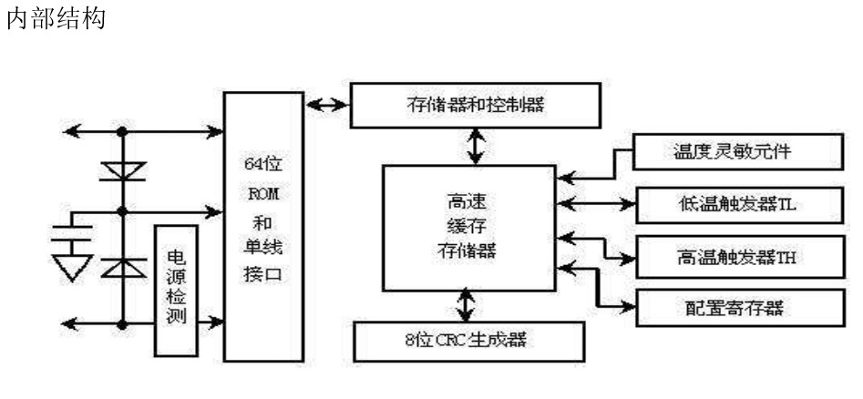
www.prechin.com
www.prechin.net
普中科技 单片机开发仪视频教程
四. DS18B20的内部结构

Slide 6
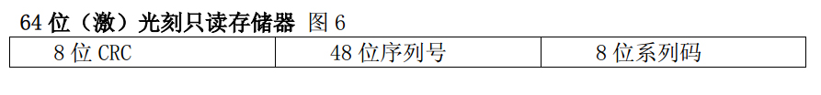
www.prechin.com
www.prechin.net
普中科技 单片机开发仪视频教程
(1) 64位(激)光刻只读存储器
光刻ROM中的64位序列号是出厂前被光刻好的，它可以看作是该DS18B20的地址序列号。64位光刻ROM的排列是：开始8位（28H）是产品类型标号，接着的48位是该DS18B20自身的序列号，最后8位是前面56位的循环冗余校验码。光刻ROM的作用是使每一个DS18B20都各不相同，这样就可以实现一根总线上挂接多个DS18B20的目的。

Slide 7
www.prechin.com
www.prechin.net
普中科技 单片机开发仪视频教程
(2) DS18B20温度转换规则
DS18B20的核心功能是它可以直接读出数字的温度数值。温度传感器的精度为用户可编程的9，10，11或12位，分别以0.5℃，0.25℃，0.125℃和0.0625℃增量递增。在上电状态下默认的精度为12位。
DS18B20启动后保持低功耗等待状态,当需要执行温度测量和AD转换时，总线控制器必须发出[44h]命令。转换完以后，产生的温度数据以两个字节的形式被存储到高速暂存器的温度寄存器中，DS18B20继续保持等待状态。

Slide 8
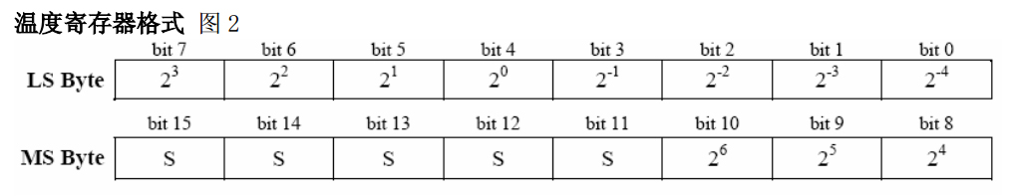
www.prechin.com
www.prechin.net
普中科技 单片机开发仪视频教程
这是12位转化后得到的12位数据，存储在DS18B20的两个8位的RAM中，高字节的前5位是符号位，如果测得的温度大于0，这5位为‘0’，只要将测到的数值乘以0.0625即可得到实际温度；如果温度小于0，这5位为‘1’，测到的数值需要先减1再取反再乘以0.0625即可得到实际温度。

Slide 9
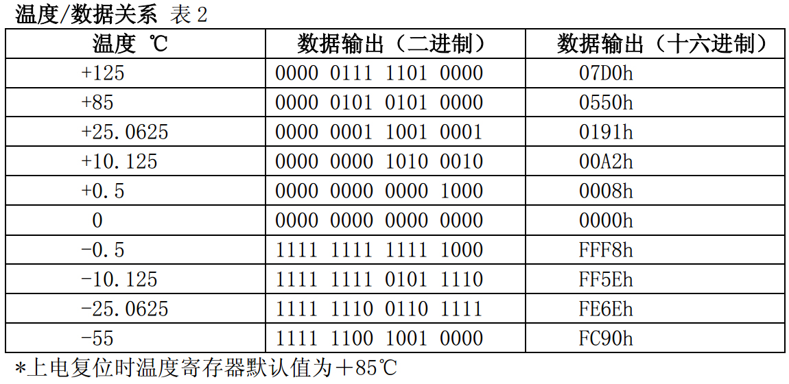
www.prechin.com
www.prechin.net
普中科技 单片机开发仪视频教程

Slide 10
www.prechin.com
www.prechin.net
普中科技 单片机开发仪视频教程
(3) DS18B20温度传感器的存储器
DS18B20温度传感器的内部存储器包括一个高度的暂存器RAM和一个非易失性的可电擦除的EEPROM,后者存放高温度和低温度触发器TH、TL和结构寄存器。
(4) 配置寄存器
存储器的第4位为配置寄存器，其组织见图8，用户可按表3所示设置R0和R1位来设定DS18B20的精度。上电默认设置：R0=1、R1=1(12位精度)。注意：精度和转换时间之间有直接的关系。暂存器的位7和位0-4被器件保留，禁止写入。

Slide 11
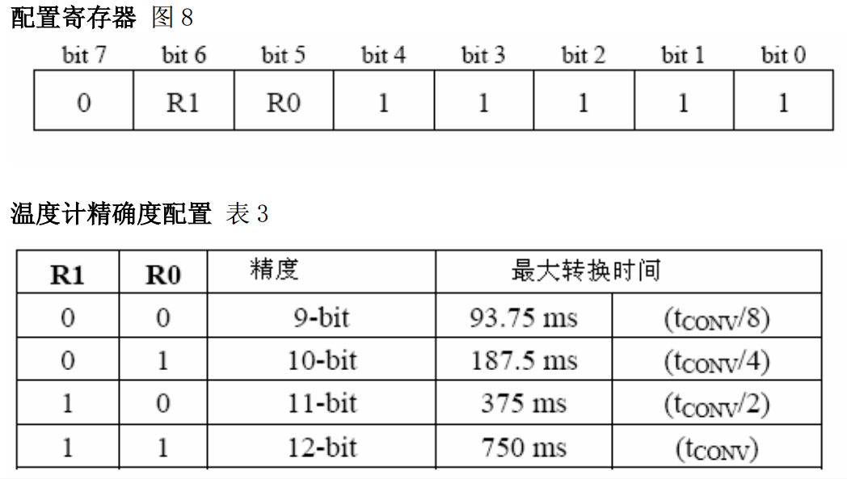
www.prechin.com
www.prechin.net
普中科技 单片机开发仪视频教程

Slide 12
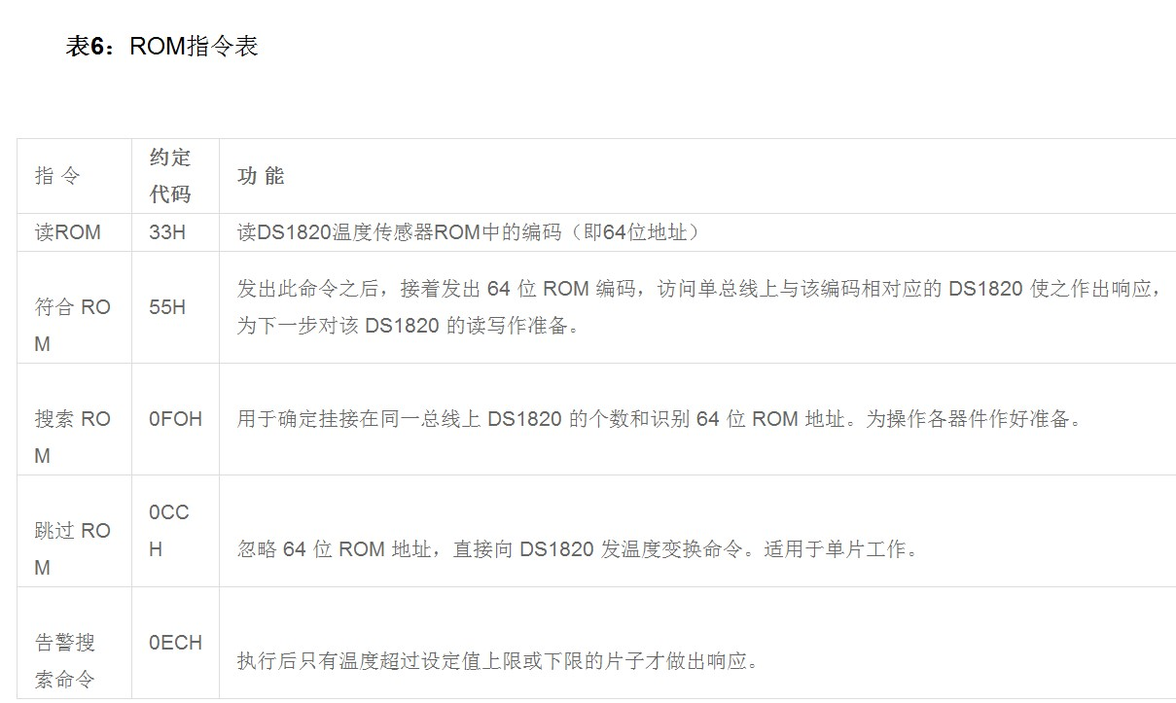
www.prechin.com
www.prechin.net
普中科技 单片机开发仪视频教程
五. DS18B20的ROM指令表

Slide 13
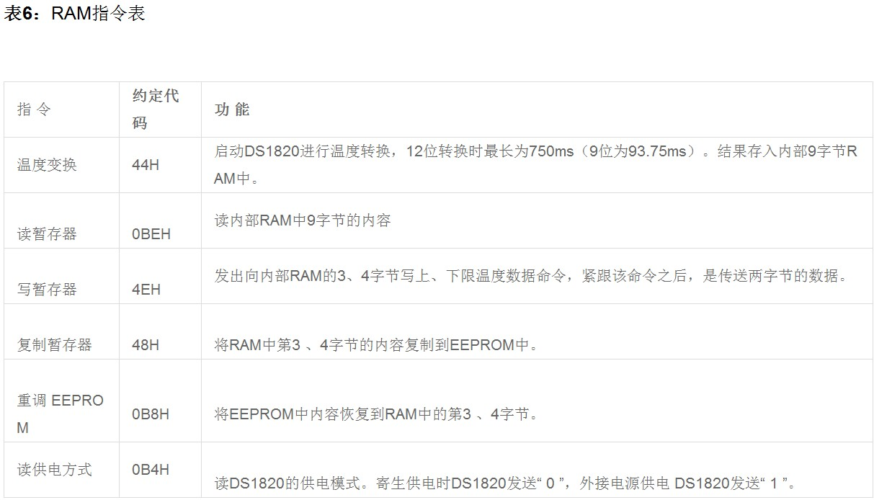
www.prechin.com
www.prechin.net
普中科技 单片机开发仪视频教程
六. DS18B20的RAM指令表

Slide 14
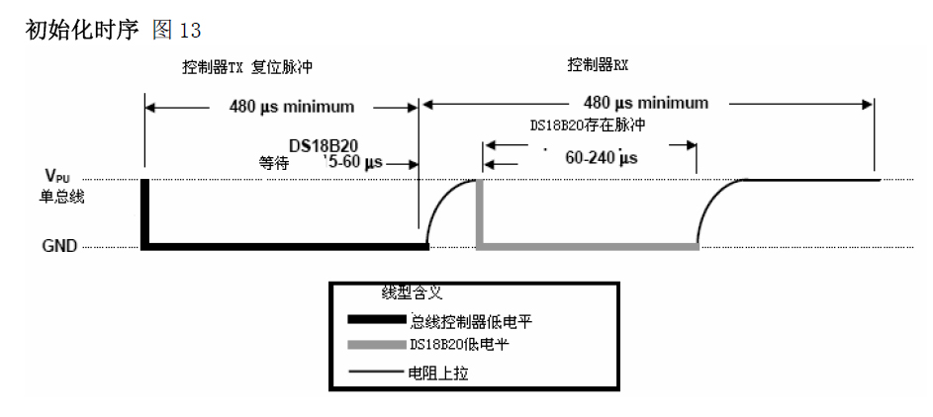
www.prechin.com
www.prechin.net
普中科技 单片机开发仪视频教程
七.DS18B20初始化
(1).数据线拉到低电平“0”。
(2).延时480微妙（该时间的时间范围可以从480到960微妙）。
(3).数据线拉到高电平“1”。
(4).延时等待80微妙。如果初始化成功则在15到60微妙时间内产生一个由DS18B20所返回的低电平“0”.根据该状态可以来确定它的存在，但是应注意不能无限的进行等待，不然会使程序进入死循环，所以要进行超时判断。
(5).若CPU读到了数据线上的低电平“0”后，还要做延时，其延时的时间从发出的高电平算起（第（3）步的时间算起）最少要480微妙。

Slide 15
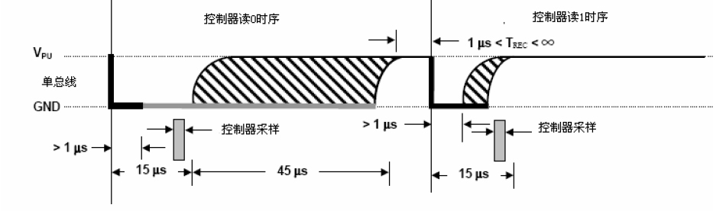
www.prechin.com
www.prechin.net
普中科技 单片机开发仪视频教程
八.DS18B20读时序
(1).将数据线拉低“0”。
(2).延时1微妙。
(3).将数据线拉高“1”,释放总线准备读数据。
(4).延时10微妙。
(5).读数据线的状态得到1个状态位，并进行数据处理。
(6).延时45微妙。
(7).重复1～7步骤，直到读完一个字节。

Slide 16
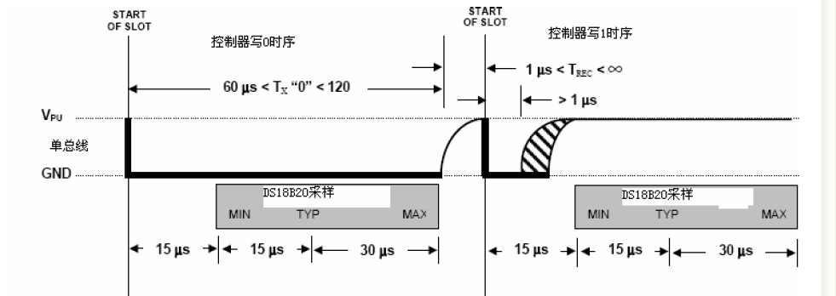
www.prechin.com
www.prechin.net
普中科技 单片机开发仪视频教程
九.DS18B20写时序
(1).数据线先置低电平“0”
(2).延时15微妙。
(3).按从低位到高位的顺序发送数据(一次只发送一位)。
(4).延时60微妙。
(5).将数据线拉到高电平。
(6).重复1～5步骤，直到发送完整的字节。
(7).最后将数据线拉高。

Slide 17
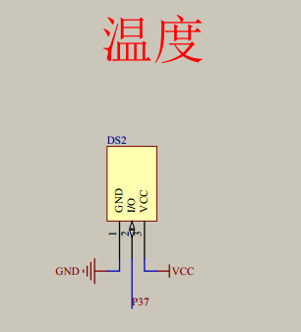
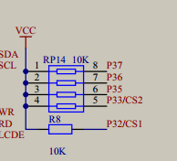
www.prechin.com
www.prechin.net
普中科技 单片机开发仪视频教程

